Slide 1
UNIBRIEF
多源消息
多源消息智能聚合
与信息管理系统
Q
微
钉
本地数据库
AI
孙崇越 软件AI24 202422201072
聚合 · 提炼 · 追溯
01

Slide 2
UNIBRIEF / DATABASE DESIGN
02
项目灵感
群聊消息时间线
Q
QQ
课程群
发布通知
作业要求与初始截止时间
结果
重要信息
被淹没
微
微信
闲聊回复
收到、表情、无关讨论……
社团群
补充附件
附件需要及时保存
钉
钉钉
通知群
修改时间
截止时间发生更正
最终版本难找
出处难以核实
后续查找
只记得“好像通知过”
Notes:
这个项目的想法来源于我大学生活中遇到的一个问题：我们在 QQ、微信、钉钉等各种渠道加了很多群，每天都有大量消息和通知混在一起，经常有重要通知被聊天消息淹没，也可能有一些零散信息散落在大家的聊天对话中。同时，已发布的通知也可能有更新或附带附件，附件不及时下载可能会过期。如果只靠一条条阅读全部信息，会耗费很大精力，而且很可能有遗漏。后面需要用到这些信息时，也难以找到出处，经常只有一个模糊的印象，有些记不清。

Slide 3
UNIBRIEF / DATABASE DESIGN
03
要解决的问题
01
02
03
多平台分散
闲聊淹没通知
同一事项反复变化
QQ、微信、钉钉与多个群聊
重要内容难以及时识别
通知、补充与更正分散存在
04
05
时间信息容易遗漏
附件可能过期
截止时间需要形成事项与提醒
需要尽早归档并保留来源
Notes:
所以，我将这套系统要解决的问题总结为以下几点。第一，消息分布在 QQ、微信等各个不同平台和不同群聊，需要聚合。第二，重要信息会被闲聊淹没，需要自动提炼。第三，同一件事可能被多次通知或修正。第四，有时效性的内容需要被及时记录和提醒。第五，各类附件需要被及时下载，防止过期。

Slide 4
UNIBRIEF / DATABASE DESIGN
04
系统功能
MODULE 01
01
MODULE 02
02
MODULE 03
03
消息聚合与归档
AI 分析与提炼
信息组织与利用
统一接入多平台消息
保存原文、附件与来源
幂等导入，避免重复
识别有效消息
提取摘要、重要程度与时间
创建或更新有效信息
分类、标签与事项
筛选、日历与提醒
从结果追溯原始消息
Notes:
由此，我为系统设计了三部分功能。第一是消息聚合和归档。第二是对所有消息的 AI 分析，获取有效的信息。第三是对所得信息的利用。

Slide 5
MODULE 01 / MESSAGE INGESTION
05
模块一：聚合与保存消息
消息来源
Q
QQ
统一接入
附件归档
微
微信
Adapter 导入
正文 + 附件
本地数据库
转换为统一消息格式
原文与来源完整保留
防止链接过期后丢失
钉
钉钉
原样保存
消息内容不被 AI 覆盖
完整归档
记录平台、群组、发送者与附件
幂等去重
相同外部消息不会重复入库
Notes:
第一个模块，实现自动从各个平台的各个群聊中获取并保存所有消息，同时下载其中的附件，将所有内容原样保存到本地数据库，同时实现去重等等功能。

Slide 6
MODULE 01 / ER DIAGRAM
06
模块一：聚合与保存消息 ER 图
Notes:
这是为了实现模块一建立的数据库结构。这部分以消息为中心，消息可以包含附件。同时消息需要记录来源群组和发送者，群组和发送者又属于某一平台。一个平台可以包含多个群组或发送者，一个群组或发送者也可以拥有多条不同消息。一条消息可以包含任意个附件。

Slide 7
MODULE 02 / AI ANALYSIS
07
模块二：从原始消息中提炼有效信息
AI 负责理解，数据库负责保存分析记录与可追溯结果。
01
02
03
04
原始消息
AI 分析
提取字段
信息
正文 · 来源 · 时间
有效性判断
结构化提取
摘要 · 重要程度
截止时间
创建新信息
或更新已有信息
有效
形成结构化信息，并标注来源原文
无用
保留原消息，但不创建有效信息
Notes:
模块二实现从前面获取到的消息中识别有效消息，同时从中提取出有用的信息，比如信息总结、重要程度、截止时间等等。然后将这些信息单独存储，并标注来源的原始消息。

Slide 8
MODULE 02 / ER DIAGRAM
08
模块二：AI 分析与信息聚合 ER 图
Notes:
这是模块二的 ER 图。从消息出发，使用 AI 对其处理，并保存处理记录到人工智能分析表，用消息 ID 和模型 ID 做唯一键约束，防止同一条消息被重复处理，也可在以后换用不同模型对历史消息进行重新分析。若消息有用，则从中提炼出有效信息，记录到有效信息表中，或更新其中已有信息。

Slide 9
MODULE 03 / INFORMATION UTILIZATION
09
模块三：让有效信息能够被使用和核实
事项与提醒
筛选与日历
自动建立 Event
记录开始时间和 Deadline
核心结果
按重要度、标签和时间筛选
在日历中查看日程
有效信息
分类与标签
来源追溯
多分类、多标签
形成个人信息组织方式
回到原始群消息与附件
核实 AI 提炼结果
Notes:
模块三包括自动对时效性信息建立日程表、自动对 Deadline 设置提醒，以及对各消息做分类与标签等。用户可以按标签、重要程度、时间等进行筛选，也可以在日历和日程图中查看日程。同时也能从每条信息找到它所对应的原始的群消息与附件，方便核实。

Slide 10
MODULE 03 / ER DIAGRAM
10
模块三：信息组织与事项管理 ER 图
Notes:
这是模块三的 ER 图。从有效信息出发，它可以被转化为一个有开始时间和截止时间的事项，也可以被赋予多种分类和多个标签。

Slide 11
DATABASE DESIGN / COMPLETE ER DIAGRAM
11
完整 ER 图
Notes:
这是项目的完整 ER 图，就是把刚才的三个 ER 图拼起来，然后加入了用户部分，每个用户拥有自己的发送者、群组、消息、有效信息和标签。

Slide 12
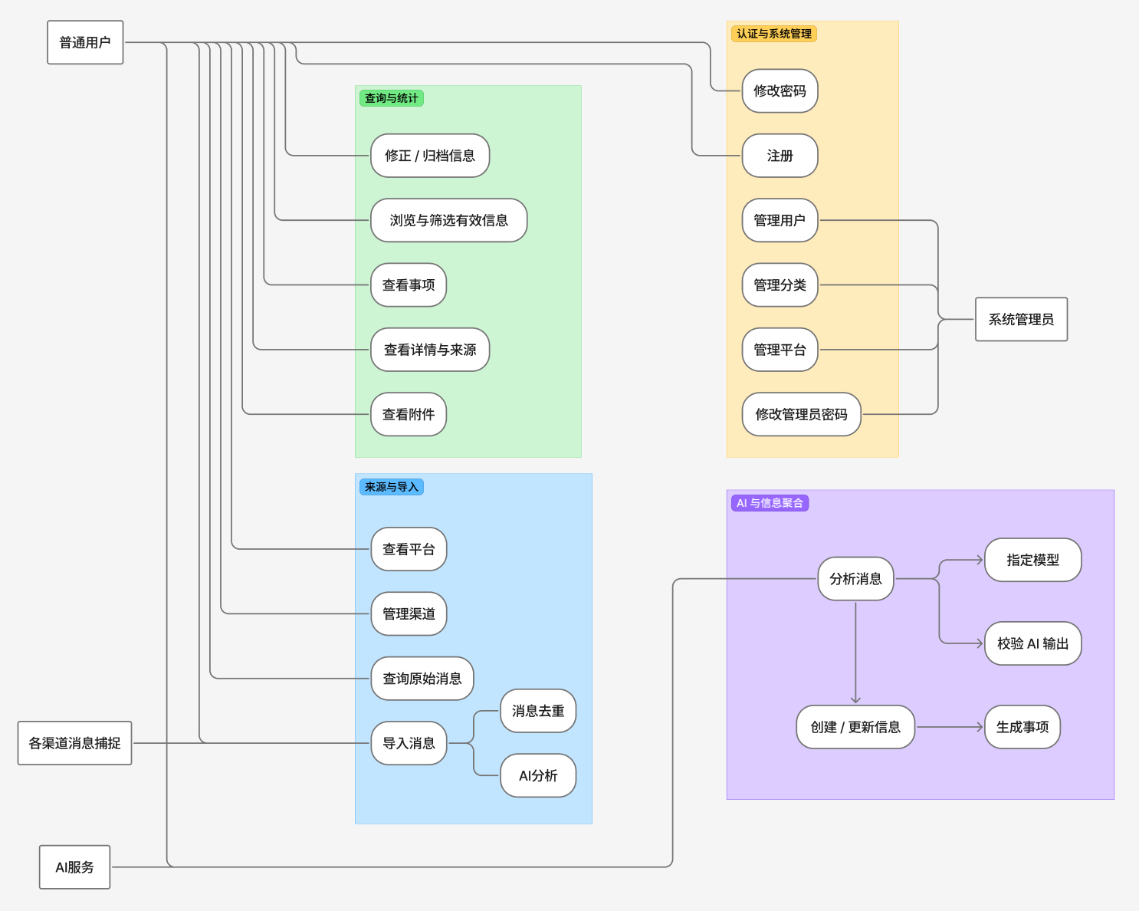
REQUIREMENT ANALYSIS / USE CASE DIAGRAM
12
完整用例图
Notes:
这是项目的用例图，系统管理员可以进行用户、分类等管理操作，普通用户可以查看信息、手动导入消息等，各渠道自动进行消息捕捉并导入，AI 服务对消息的分析可以创建或更新信息。

Slide 13
CONCURRENCY CONTROL / OPTIMISTIC LOCKING
13
并发冲突
AI 请求耗时且回包顺序不确定
互斥锁：串行等待
乐观锁：冲突重试
请求时状态
A
消息 A 请求 AI
版本一致，更新成功
COMMIT
直接写入
先收到回复
v12 → v13
保留第一次更新结果
InformationItem
version = 12
B
消息 B 请求 AI
检测到版本冲突
RETRY
读取新状态
两个请求读取到相同版本
后收到回复
期望 v12 · 实际 v13
重新请求 AI，再尝试写入
更新信息
版本一致 → 更新并递增版本号
版本变化
影响行数为 0 → 重读并重试
创建信息
关联数量变化 → 基于新信息重试
Notes:
由于 AI 分析和回复所需的时间很长，所以我将“请求 AI”与“收到 AI 回复”分成了两个事件，在发出请求之后不再继续监控本次 AI 分析的状态，在得到 AI 回复之后再独立完成信息的创建或更新。但这导致这套系统非常容易出现并发冲突，如果一条消息收到 AI 回复之前，另一条消息就开始请求 AI，而它们又修改了同一条信息的内容，就会导致某一次请求的信息被覆盖。为了解决这个冲突，我首先想了互斥锁，同一时间只允许一个正在进行的 AI 请求，但这会导致 AI 请求的效率大大降低，大量时间花费在串行等待一个个请求完成，而且两个不同 AI 请求最终修改同一信息的可能性其实很小。所以我选了乐观锁，对每条信息加上版本号，在修改某信息之前先检查其版本号，看看它在请求 AI 期间有没有被修改，若有则使用新内容重新请求 AI。若要创建新信息，则先检查已有的从该消息创建的信息数，与请求前作对比，若期间该消息创建了新的信息，则使用新信息重新请求 AI。这样就在保证 AI 请求依然能并发运行、保证效率的前提下，实现了并发冲突的解决。

Slide 14
NON-FUNCTIONAL REQUIREMENTS
14
性能及其他需求
INDEX
查询性能
20 / 5
批量分析
• 用户级表优先按 user_id 建索引
• 事项按状态与时间建立组合索引
• 同一用户、同一渠道分批
• 累计 20 条或等待 5 分钟触发
RETRY
可靠性
SAFE
安全性
• 重复导入不产生重复消息
• AI 失败保留原文，可重新分析
• 密码只保存安全哈希
• 参数化查询与严格输入校验
Notes:
性能上，由于所有用户都只能查询自己所拥有的内容，所以各个与用户相关的表都可以使用用户 ID 作为索引。对于提醒事项表，为了在需要广播提醒时，更快查询出所有用户的所有未完成事项，可以先按事项完成情况，再按开始时间和结束时间进行索引。同时，在调用大模型 API 进行消息分析的时候，为了避免每条信息都请求一次，造成卡顿或用量过大，我让消息积攒 20 条或等待 5 分钟窗口后再调用一次 API 进行批量分析。安全性上，用户密码使用哈希进行保存，同时使用参数化查询与严格输入校验防止 SQL 注入。

Slide 15
SUMMARY
从消息到可用信息
AI 负责理解，数据库负责长期保存来源、关系和时间
谢谢大家
01
聚合原始消息
多平台统一接入，正文、附件与来源完整归档
多源消息智能聚合
与信息管理系统
02
提炼有效信息
识别通知，生成摘要、重要程度和时间信息
孙崇越 软件AI24
03
建立可追溯事项
通过分类、标签和 Event 使用结果，并回看原文
15
Notes:
这就是我设计的信息自动整理系统。谢谢大家。

